Slide 1
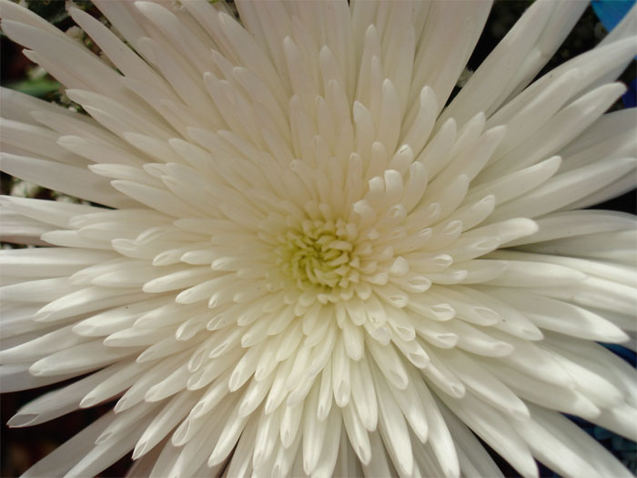
Стилистический анализ рассказа Джона Стейнбека «Хризантемы»
Выполнила студентка ФИЯ 401а гр.
Севостьянова Екатерина,
2014

Slide 2
Сюжет рассказа
Эльза, скучная, неинтересная жизнь (дела по дому, работа в саду).
Ее муж, Генри не посвящает ее в дела ранчо, считая, что это не женское дело.
Встреча Эльзы и незнакомца, ремонтника домашней утвари, который предлагает ей свои услуги.
Незнакомец обращает внимание на хризантемы в саду. Эльза надеется, что он сможет оценить ее по достоинству.
Незнакомец не замечает потенциала Эльзы…

Slide 3
Эльза Аллен
Красивая внешне женщина с сильным характером. Рабочая одежда, в которой она проводила большую часть дня, тяжелая, почти мужская, символизирует присутствие мужских качеств в характере. Все ее движения полны решимости. Многочисленный инвентарь, который она использует, не типичен для слабых женщин-домохозяек.
«Ей было 35 лет. У нее было худое мужественное лицо и чистые, как вода, глаза. В своей рабочей одежде она выглядела несколько тяжеловатой и громоздкой, мужская черная шляпа сползла ниже бровей, а вельветовый фартук полностью закрывал ее одежду и стоптанные ботинки <…> на руки она надела тяжелые кожаные перчатки, чтобы предохранить их от царапин».
«Сильными, решительными движениями, с помощью коротких и мощных ножниц, она срезала стебли годовалых хризантем»

Slide 4
Интересная и умная женщина, неудовлетворенная собственной жизнью: в профессиональной сфере ей не удалось себя проявить, детей нет, ее желание помочь мужу на ранчо расценивается им как шутка. И всё, что остается амбициозной Эльзе - это работа в саду, уход за ее любимыми хризантемами.
«У тебя талант к таким вещам» — снова заметил Генри — «некоторые из твоих хризантем в этом году имели больше четверти метра в диаметре. Было бы неплохо, если бы ты работала в саду и выращивала яблоки такой же величины». Ее глаза сузились. «Может быть я бы и смогла. У меня есть талант к таким вещам, это правда».

Slide 5
Эльзе не хватает внимания мужа, который постоянно занят работой на ранчо и мало проводит времени с ней.
Незнакомец, чтобы добиться расположения Эльзы, отмечает насколько красивы цветы у нее в саду. Это высшая похвала ее трудам и поэтому она предлагает ему работу, с которой могла бы справится сама.

Slide 6
Генри Аллен
Добрый любящий муж, о каком только могут мечтать женщины: обеспечивает жену, относится к ней с уважением, выводит в свет.
«А не поехать ли нам в субботу вечером в Салинос — пообедать в ресторане, а потом посмотреть какой-нибудь фильм».
Но в то же время он кажется неэмоциональным и вялым. Генри относится к жене как к ребенку, не понимая ее интереса к бизнесу, не осознавая ее потенциала. Он определенно верит в строгое разделение полов и признает право мужчин быть выше в этой иерархии.
«Почему? Что случилось, Эльза? Ты выглядишь такой красивой сегодня».
«Ты такая сильная, что можешь переломить о колено хребет теленку и такая счастливая, что можешь съесть его как арбуз».

Slide 7
Незнакомец
Хитрый и сообразительный льстец. Ему удается заинтересовать Эльзу разговором о ее драгоценных цветах, получив таким образом работу.
«Это цветы на длинных ножках? Выглядят как маленькие облачка цветного дыма?»
«Ах, как точно вы их описали. Да, именно так они и выглядят»
«И у них еще такой неприятный запах, пока к нему не привыкнешь»
«Совсем и нет» — возразила Эльза — «у них очень приятный горьковатый запах»
«Да, да. Мне он тоже нравится» — немедленно поменял свое мнение незнакомец»

Slide 8
Эльза и хризантемы символизм
Главная героиня Эльза- сама олицетворяет хризантемы у нее в саду. Она как цветок с сильным стеблем, дом ее чист, как грядка хризантем, но она всего лишь предмет декора, дополнение к дому, к мужу.

Slide 9
ВЫВОДЫ
Автор описывает общество, в котором, к сожалению, нет места для умных и целеустремленных женщин. Эльза вынуждена прозябать жизнь впустую.
Ее муж Генри и незнакомец-путешествеснник не настолько умны как она, однако их жизнь кажется ей гораздо интереснее собственной. Муж толком не посвящает ее в дела ранчо, незнакомец не имеет страсти к путешествиям как у нее, и у него есть возможность прожить жизнь полную приключений, а у Эльзы такой возможности нет.
Стейнбек вводит образы Генри и незнакомца как представителей патриархального общества в целом: как они игнорируют потенциал Эльзы, так и общество не воспринимает женщину наравне с мужчиной, какой бы талантливой и амбициозной она не была.

